Slide 1
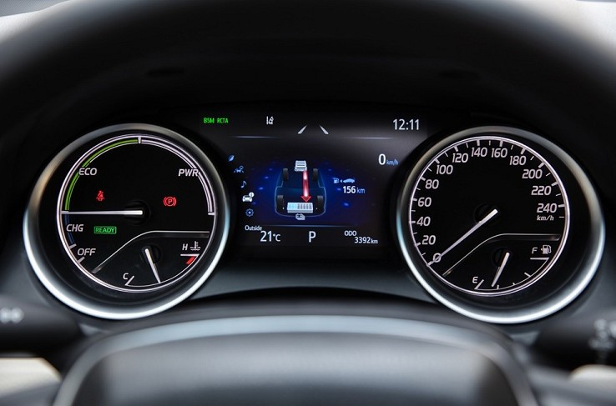
Lập trình màn hình LCD TFT hiển thị đa thông tin
SVTH: Nguyễn Xuân Phúc - 20145713

Slide 2
01. MỞ ĐẦU
02. NỘI DUNG
1. Cơ sở lý thuyết
2. Ứng dụng các phần mềm để đọc mạng CAN
3.Thiết kế, tiến hành mô phỏng sản phẩm
03. KẾT LUẬN

Slide 3
01
MỞ ĐẦU

Slide 4
1. Tính cấp thiết của đề tài
2. Tổng quan đề tài
3. Mục tiêu
4. Kết quả dự kiến

Slide 5
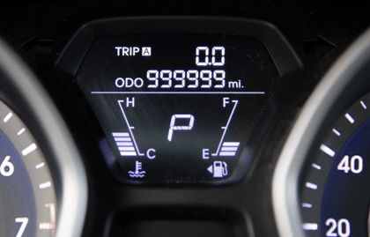
02
NỘI DUNG

Slide 6
1. Cơ sở lý thuyết
- Chức năng của màn hình
+ Hiển thị các thông số như ODO/TRIP của xe
+ Hiển thị một vài đèn cảnh báo
+ Tăng tính thẩm mĩ cho chiếc xe

Slide 7

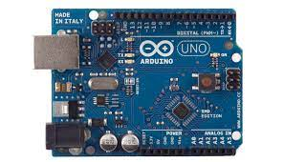
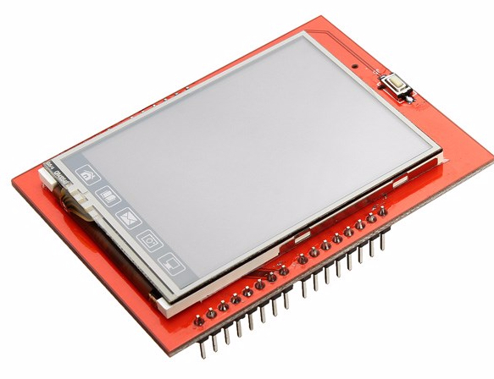
1. Cơ sở lý thuyết
- Những linh kiện và ứng dụng chính cần thiết cho đồ án

Slide 8
1. Cơ sở lý thuyết
- Tìm hiểu về mạng CAN trên ô tô
*Ưu điểm
*Nhược điểm
+ Tốc độ truyền cao
+ Độ tin cậy cao
+ Có độ chống nhiễu cao
+ Thiết kế đơn giản
+ Khả năng truyền tải dữ liệu giới hạn
+ Không thể mở rộng

Slide 9
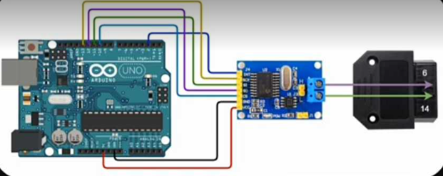
2. Ứng dụng các phần mềm để đọc tín hiệu CAN
- Kết nối Arduino với MCP2515 và giắc cái OBD-II

Slide 10
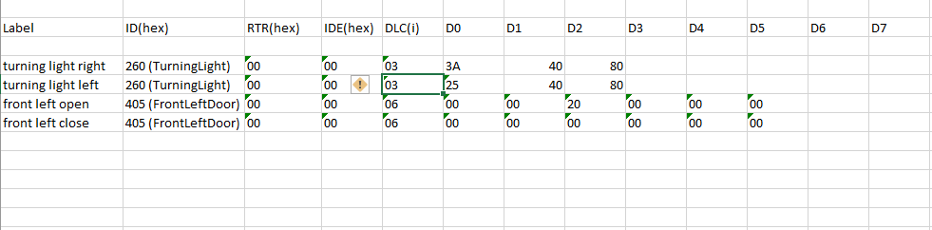
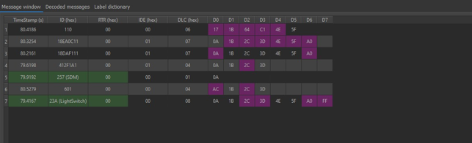
2. Ứng dụng các phần mềm để đọc tín hiệu CAN
- Tiến hành đọc tín hiệu CAN

Slide 11
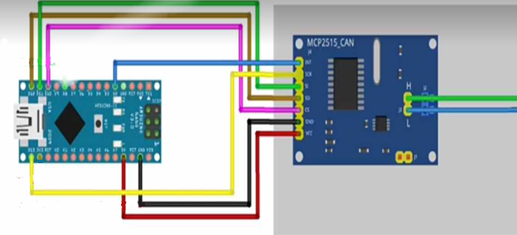
3. Thiết kế, tiến hành mô phỏng
- Kết nối bộ truyền mạng CAN giữa Arduino Nano với MCP2515

Slide 12
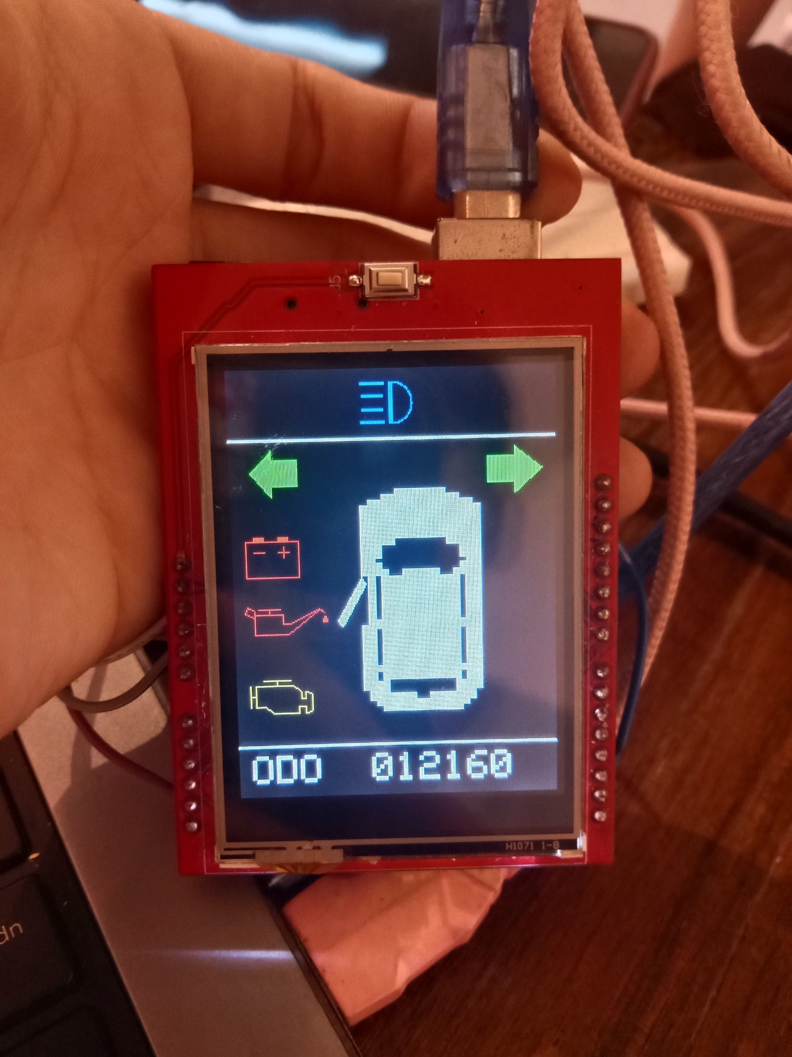
- Vẽ các biểu tượng cần thiết để hiển thị lên màn hình
3. Thiết kế, tiến hành mô phỏng

Slide 13
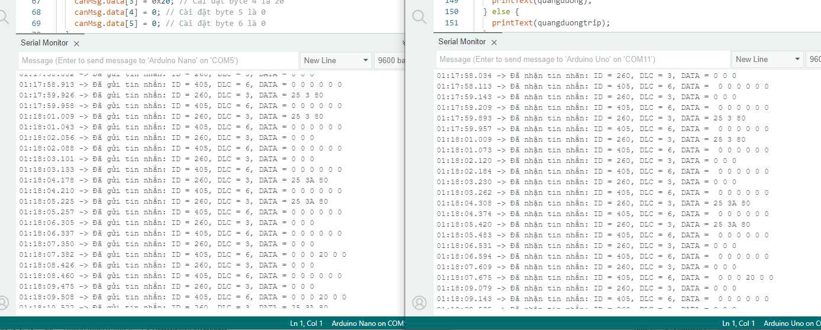
- Viết code truyền và nhận tín hiệu để hiển thị màn hình
3. Thiết kế, tiến hành mô phỏng

Slide 14
03
KẾT LUẬN

Slide 15
THANKS FOR WATCHING

